Slide 1

LOGÍSTICA | NIVEL 4° MEDIO
MÓDULO 4
SEGURIDAD DE BODEGA
En estos documentos se utilizarán de manera inclusiva términos como: el estudiante, el docente, el compañero u otras palabras equivalentes y sus respectivos plurales, es decir, con ellas, se hace referencia tanto a hombres como a mujeres.

Slide 2

MÓDULO 4 | SEGURIDAD DE BODEGA
ACTIVIDAD 4
PLAN DE EMERGENCIA

Slide 3



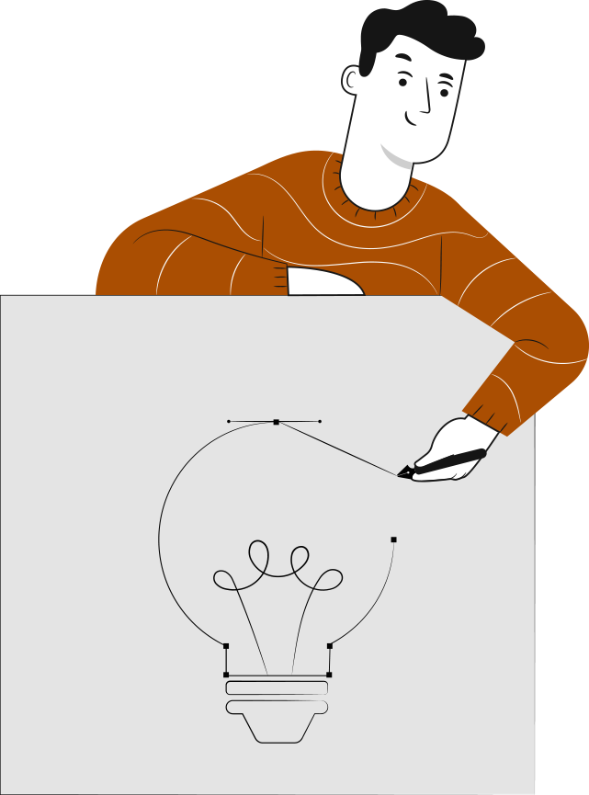

OBJETIVO DE APRENDIZAJE
APRENDIZAJE ESPERADO
CRITERIOS DE EVALUACIÓN
OA 5
Prevenir riesgos de accidentes laborales, mediante la aplicación de normas básicas de seguridad en zonas de almacenamiento y distribución y el reconocimiento de la rotulación internacional de sustancias peligrosas
OA Genérico
D - K
1 Previene riesgos de accidentes laborales en zonas de almacenamiento y distribución, según normas de seguridad vigentes
1.2 Aplica y comunica planes de emergencia (zonas de seguridad, vías de escapes, sistemas de extinción de incendios) en la prevención de accidentes laborales, de acuerdo a las disposiciones legales
‹#›

Slide 4

RECORDEMOS
¿QUÉ APRENDIMOS LA ACTIVIDAD ANTERIOR?
FACTORES DE RIESGOS EN BODEGA:
1
Reconocimos la clasificación de los factores de riesgos laborales.
Identificamos los factores de riegos de accidentes dentro de las labores que se ejecutan en las empresas de almacenamiento y transporte.
2

Slide 5

ACTIVIDAD DE CONOCIMIENTOS PREVIOS
Para revisar los aprendizajes trabajados en la actividad anterior, los invitamos a reunirse en equipos de trabajo de 4 integrantes, y jueguen al cazador de riesgos sector oficinas, utilizando la pagina web https://www.arlsura.com/cazadores/virtuales/oficinas/.
¡Muy bien!
Te invitamos a profundizar revisando
la siguiente presentación

Slide 6



HAGAMOS UNA PAUSA
REFLEXIONEMOS
Para iniciar nuestra presentación te invitamos a revisar el siguiente video
https://www.youtube.com/watch?v=cbVrvTNSZ74
Ahora reflexiona en relación al video visto, responde las siguientes preguntas:
¿A qué se refiere el video visto?,
¿Qué importancia tiene el tema tratado?
¡Investiga en internet
ocupando tu celular!
¡Comparte tus respuestas!

Slide 7

4
MENÚ DE LA ACTIVIDAD
PLAN DE EMERGENCIA
Al término de la actividad estarás en condiciones de:
1
Reconocer los pasos para generar un plan de contingencia.
Identificar las diferentes tipologías de señaléticas en el lugar de trabajo.
Reconocer los factores causantes de incendio y los principales medios de extinción existentes.
2
3

Slide 8
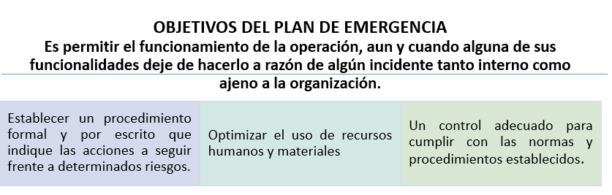
¿QUÉ ES UN PLAN DE EMERGENCIA?
Un plan de contingencia es un grupo de procedimientos alternativos a la operatividad normal de una operación en una determinada institución.
Recomendaciones para generar un plan de emergencia:
ANALIZAR AMENAZAS Y RIESGOS
EVALUAR LOS RECURSOS DISPONIBLES
DEFINIR ACCIONES Y GRUPOS DE APOYO
DISEÑAR EL PLAN
DIFUNDIR Y EVALUAR

Slide 9




SEÑALÉTICAS DE SEGURIDAD
Para llevar a cabo el Plan de Contingencia debemos identificar las señalizaciones básicas para resguardad la seguridad en nuestro lugar de trabajo.
Existe una serie de señales que nos permiten alertar sobre los riesgos que están presentes en los lugares de trabajo, y que también ayudan a orientar a las personas en caso de emergencia.
Por disposición legal, cualquier dependencia de un establecimiento público o privado debe contar con una señalización visible y permanente que indique las zonas de peligro, explicando por qué lo son y dónde se ubican las vías de escape y zonas de seguridad frente a una emergencia.
Esta señalética también debe incluir el uso de los elementos de protección personal cuando sean necesarios.
Las señalizaciones deben ser claras y simples, orientadas a la mayor visualización posible.
Es importante recordar que la correcta señalización de los lugares que son de alto riesgo, las alertas sobre los peligros existentes en las instalaciones, o el uso de los elementos de protección son esenciales para la prevención de accidentes en el trabajo y enfermedades laborales.

Slide 10

SEÑALÉTICAS DE SEGURIDAD
Características de la señaléticas:
Llamativa (capte atención)
Clara (mensaje fácilmente comprensible)
Anticipatoria (permite detectar el riesgo con antelación)
Orientadora (permite asumir una pauta de conducta)
Donde se deben instalar:
Ubicación de equipos contra incendios
Ubicación de equipos de primeros auxilios
Salidas de emergencias
Sitios y elementos que presenten riesgos como columnas, almacenamiento de materiales peligrosos.
Áreas criticas.

Slide 11
CLASIFICACIÓN DE SEÑALÉTICAS
Esquema de Colores de Señaléticas de Seguridad
COLOR | FIGURA | APLICACION
ROJO |  | Señales de parada de equipos y maquinarias, Señales de Prohibición. Dispositivos de extinción de incendios.
AMARILLO |  | Señales de Riesgos. Señalización de Umbrales o limites, pasajes peligrosos, obstáculos, entre otros.
VERDE |  | Señalización de pasajes y salidas de emergencia. Puestos de primeros auxilios y salvamentos
AZUL |  | Obligaciones de llevar equipos de protección personal. Emplazamiento de teléfono, talleres, etc.

Slide 12
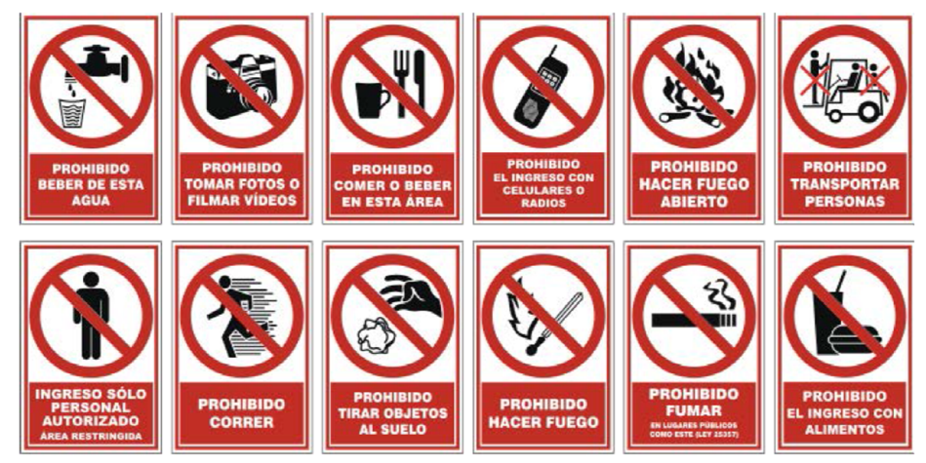
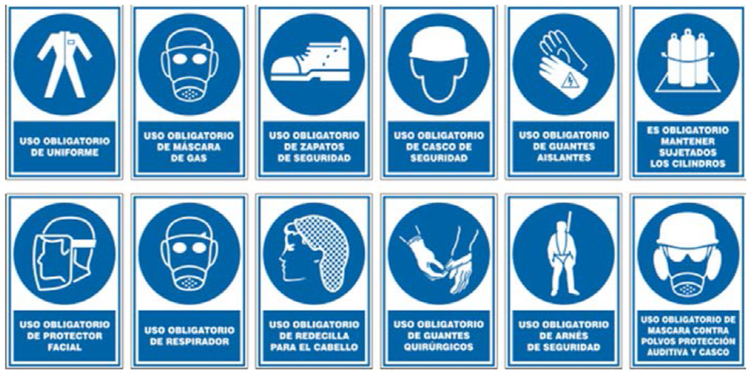
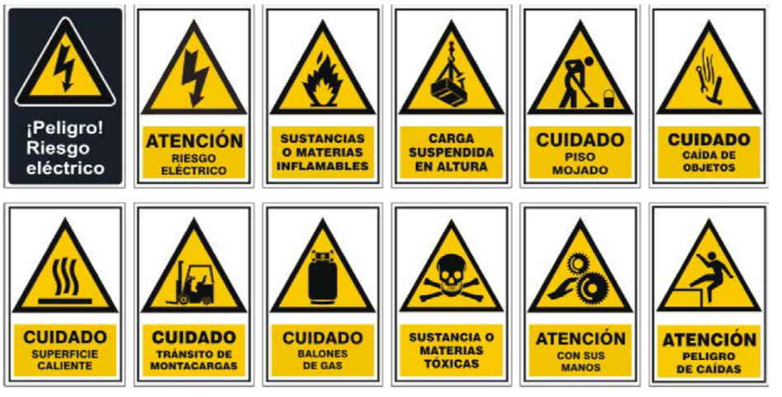
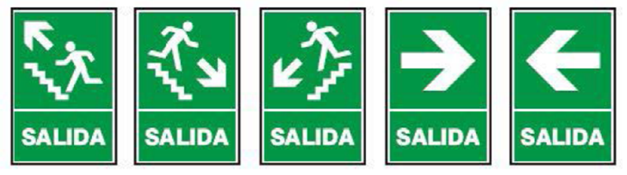
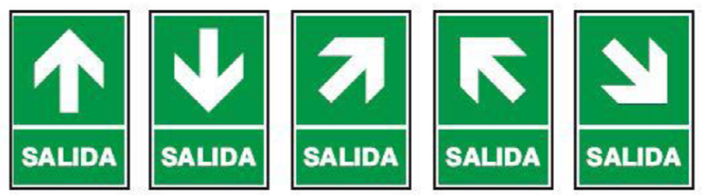
CLASIFICACIÓN DE SEÑALÉTICAS
Existen cuatro tipos de señales de seguridad:
1
SEÑALES
DE
PROHIBICIÓN
2
SEÑALES
DE ACCIÓN
DE MANDO
3
SEÑALES DE PREVENCIÓN
4
SEÑALES DE
INFORMACIÓN
DE CONDICIONES
SEGURAS
Prohíben un comportamiento susceptible de provocar un peligro impidiendo ciertas actividades que ponen en peligro la salud propia o de otros trabajadores.
Tienen forma redonda y pictograma negro sobre fondo blanco con borde rojo y banda roja transversal descendente de izquierda a derecha.
Indican la obligatoriedad de utilizar protecciones adecuadas para evitar accidentes. Tienen forma circular, fondo de color azul y los dibujos de color blanco.
Avisan de posibles peligros que puede conllevar la utilización de algún material o herramienta.
Son de forma triangular, fondo amarillo, borde y dibujo de color negro.
El amarillo deberá cubrir como mínimo el 50% de la superficie de la señal.
Ayudan y proporcionan información acerca de los equipos de auxilio. Son rectangulares o cuadradas, fondo de color verde y borde y dibujo blanco. También se pueden llamar de salvamento o socorro.

Slide 13
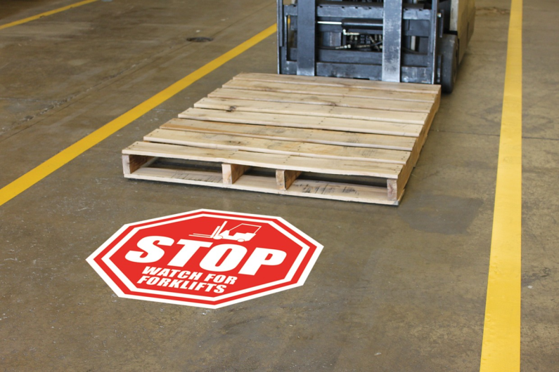
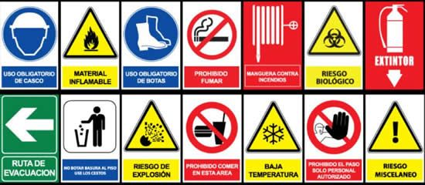
COLOCACIÓN Y ÁMBITO DE
APLICACIÓN DE LAS SEÑALES DE SEGURIDAD
Las señales de seguridad para empresas deben regirse por la normativa que a tal efecto se ha creado. Por otra parte, la señalización ha de ser efectiva y cumplir con la finalidad para la que se ha instalado. Su colocación es fundamental a la hora de darles visibilidad y cumplir con su cometido.
- Si las señales están colocadas a la entrada de un edificio o habitáculo de trabajo, estas deben cumplirse desde el momento en que se entra en el habitáculo o el edificio. - Si las encontramos sobre una máquina deberemos cumplir lo que nos dice la señalización para el uso de esa máquina concreta.

Slide 14

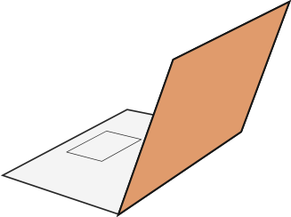

REALICEMOS UNA PAUSA
REÚNETE EN PAREJAS Y REALIZA LA SIGUIENTE ACTIVIDAD:
Según lo visto, organiza las recomendaciones para generar un plan de contingencia en una organización.
Te invito a compartir tus respuestas a través de un plenario con los demás grupos.
¡MUY BIEN!
DIFUNDIR Y EVALUAR
DEFINIR ACCIONES Y GRUPOS DE AAPOYO
DISEÑAR EL PLAN
ANALIZAR AMENAZAS Y RIEZGO
EVALUAR LOS RECURSOS DISPONIBLES

Slide 15

PREVENCIÓN Y EXTINCIÓN DE INCENDIOS
Definiciones Básicas
FUEGO: Fenómeno químico exotérmico, con desprendimiento de calor y luz, es el resultado de la combinación de: COMBUSTIBLE, CALOR Y OXIGENO.
INCENDIO: Es un gran fuego descontrolado de grandes proporciones el cual no pudo ser extinguido en sus primeros minutos.
AMAGO: Fuego de pequeña proporción que es extinguido en los primeros momentos por personal de planta con los elementos que cuentan antes de la llegada de bomberos.
Elementos Participantes del Tetraedro del Fuego
OXIGENO (AGENTE OXIDANTE): Reacción química en la cual una sustancia se combina con el oxígeno (OXIDACIÓN).
CALOR (ENERGÍA CALÓRICA): Para que se inicie una combustión, tiene que aumentar el nivel de energía, desencadenado un aumento en la actividad molecular de la estructura química de una sustancia.
COMBUSTIBLE (AGENTE REDUCTOR): El combustible de define como cualquier sólido, líquido o gas que puede ser oxidado. El termino AGENTE REDUCTOR, a la capacidad de del combustible de reducir un AGENTE OXIDANTE
REACCIÓN EN CADENA: Con el avance de la ciencia, se descubre que en el proceso del fuego existe un componente que es llamado REACCIÓN EN CADENA, que hace establecer la diferencia entre fuegos con la presencia de llamas y fuegos incandescentes.

Slide 16
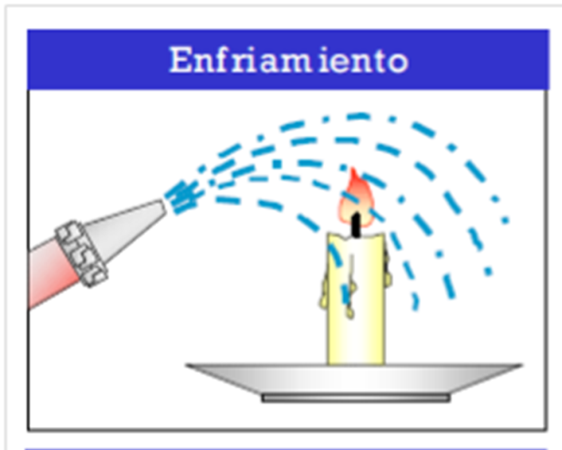
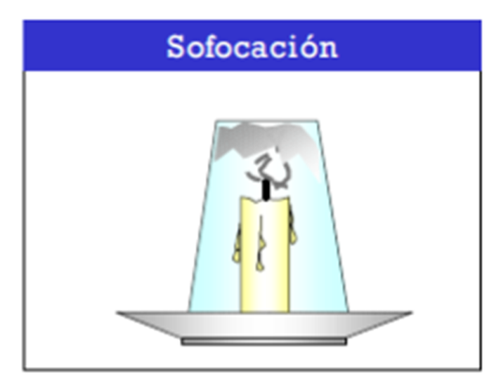
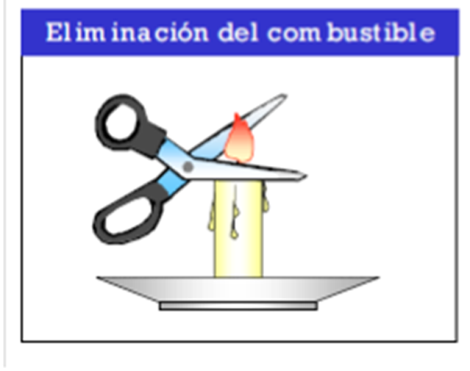
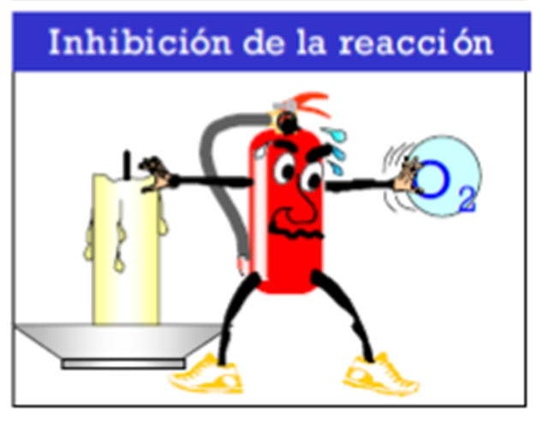
MÉTODOS DE EXTINCIÓN:
PREVENCIÓN Y EXTINCIÓN DE INCENDIOS
ENFRIAMIENTO: Con este método se logra reducir la temperatura de los combustibles para romper el equilibrio térmico y así lograr disminuir el calor y por consiguiente la extinción.
SOFOCACIÓN: Esta técnica consiste en desplazar el oxigeno presente en la combustión, tapando el fuego por completo, evitando su contacto con el oxígeno del aire.
SEGREGACIÓN: Consiste en eliminar o asilar el material combustible que se quema, usando dispositivos de corte de flujo o barreras de aislación, ya que de esta forma el fuego no encontrara más elementos con que mantenerse.
INHIBICIÓN: Esta técnica consiste en interferir la reacción química del fuego, mediante un agente extintor como son el polvo químico seco y el anhídrido carbónico.

Slide 17
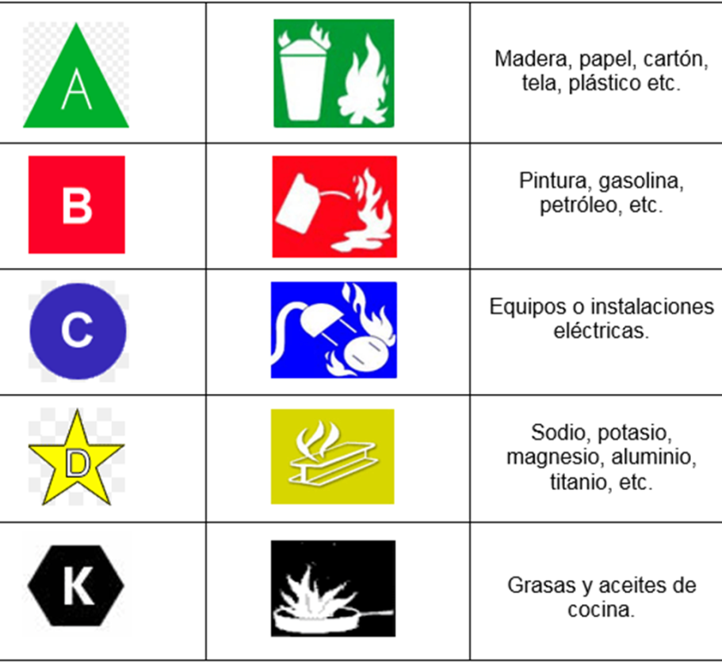
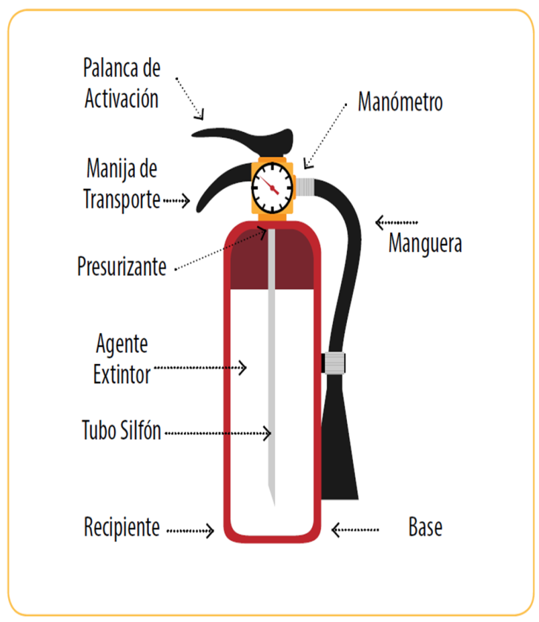
EXTINTORES Y TIPOS DE FUEGO
PREVENCIÓN Y EXTINCIÓN DE INCENDIOS

Slide 18
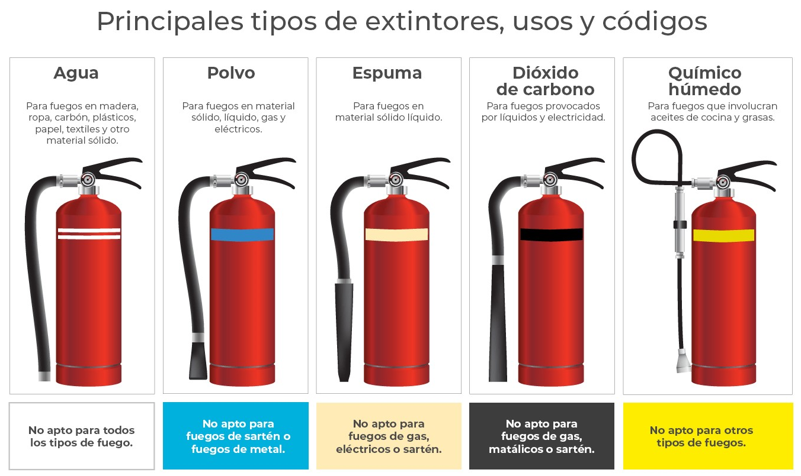
PRINCIPALES TIPOS DE EXTINTORES
CLASE A: Este tipo de extintores usualmente contienen agua y son empleados para apagar incendios de combustibles comunes, como el papel, la tela, la goma y algunos plásticos, entre otros materiales que dejan cenizas al momento de quemarse.
CLASE B: Los extintores pertenecientes a esta categoría se emplean para extinguir incendios de líquidos inflamables, incluyendo gasolina, diésel, aceites y solventes orgánicos, como los que se encuentran en laboratorios, es decir, incendios clase B.
CLASE C: Se emplean para apagar incendios eléctricos en equipos energizados, paneles de circuitos, motores eléctricos, interruptores y herramientas para corriente.
CLASE D: El uso que se les da a esta clase de extintores es para apagar incendios de metales y de aleaciones de metal.
CLASE K: Se emplean para extinguir fuegos de grasas y aceites, razón por la que lo más común es que se encuentren en cocinas.
A
B
C
D
K

Slide 19
REALICEMOS UNA PAUSA
Ahora realizaremos una actividad. Para ello te invitamos a descarga la actividad “¿Cuánto aprendimos?” y seguir las instrucciones.
¡VAMOS A TRABAJAR!

Slide 20




ANTES DE COMENZAR A TRABAJAR
ES IMPORTANTE TENER PRESENTE
Usar EPP adecuados cuando corresponda
Busca un lugar tranquilo para revisar tus clases, la concentración y atención son críticos para un buen aprendizaje
Utilizar cuidadosamente equipos, herramientas y artículos de escritorio

Slide 21


ANTES DE COMENZAR A TRABAJAR
TOMA LAS SIGUIENTES PRECAUCIONES
Intentar siempre dar lo mejor de ti, buscando ser eficiente al cumplir los objetivos
Trabajar en equipo, cuidando la integridad física y emocional de todos y todas
Al finalizar cada actividad, ordenar y limpiar el área de trabajo, reciclando al máximo los residuos

Slide 22

4
¡PRACTIQUEMOS!
ACTIVIDAD PRÁCTICA
PLAN DE EMERGENCIA
Para consolidar los temas trabajados en esta actividad, reúnanse en equipos de trabajo, de no más de 4 integrantes, y descarguen el archivo Actividad práctica 4 y sigue sus instrucciones.
¡Éxito!

Slide 23


ANTES DE TERMINAR:
TICKET DE SALIDA
NOMBRE DE LA ACTIVIDAD
¡No olvides contestar la Autoevaluación y entregar el Ticket de Salida!
¡Hasta la próxima!

